Slide 1
Un framework di CTI per l'analisi semantica di campagne di disinformazione
Tesi di laurea magistrale
Anno Accademico 2024/2025
Relatore
Ch.mo Prof. Roberto Natella
Correlatore
Ing. Vittorio Orbinato
Candidato
Francesca Di Martino
Matr. M63001478

Slide 2
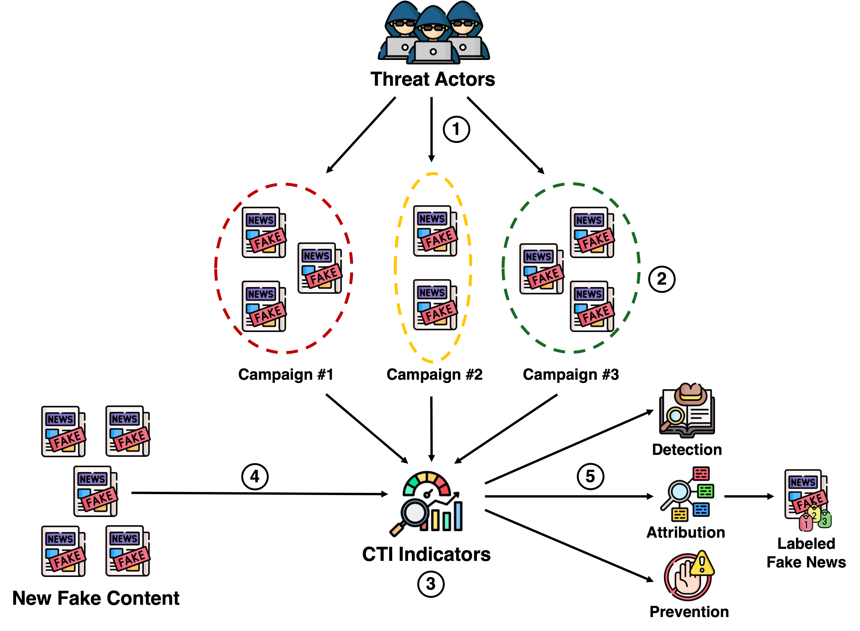
Le Campagne di Disinformazione
Una campagna di disinformazione è un'operazione coordinata e sistematica progettata per diffondere informazioni false o fuorvianti attraverso molteplici canali e piattaforme, con obiettivi strategici specifici.
Caratteristiche critiche
Limiti degli approcci tradizionali
Velocità di propagazione
Amplificazione algoritmica
Coordinazione strategica tra piattaforme
Persistenza narrativa
Fact-checking reattivo
Analisi isolata dei contenuti
Mancanza di attribuzione
Difficoltà nel riconoscere pattern coordinati

Slide 3



Contributi Innovativi della Tesi
Adattamento del framework CTI al dominio della disinformazione
Prima applicazione sistematica di STIX/OpenCTI al dominio narrativo per campagne di disinformazione.
Framework per l’estrazione e classificazione semantica
Prototipazione pipeline per estrazione automatica di triple semantiche e classificatore ibrido.
Validazione Sperimentale
Testing multi-dataset su fake news reali e articoli generati artificialmente per validazione empirica.

Slide 4

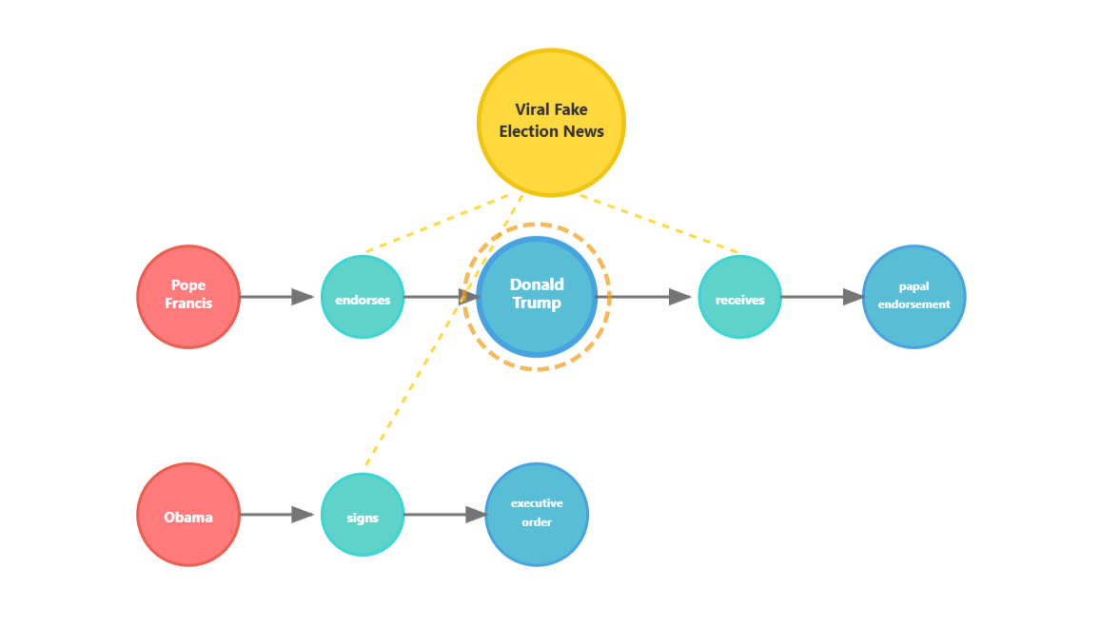
Dalla Disinformazione Caotica all’Intelligence Navigabile: Il Knowledge Graph
Campagna di Disinformazione: "Viral Fake Election News"
Articoli Esemplificativi
Triple Semantiche Estratte
"Pope Francis Shocks World, Endorses Donald Trump for President, Releases Statement"
<Pope Francis, endorses, Donald Trump>
<Donald Trump, receives, papal endorsement>
Capacità Operative del Knowledge Graph
Navigazione Interattiva
Query Semantiche Avanzate
Graph traversal automatico
Entity Resolution Intelligente

Slide 5
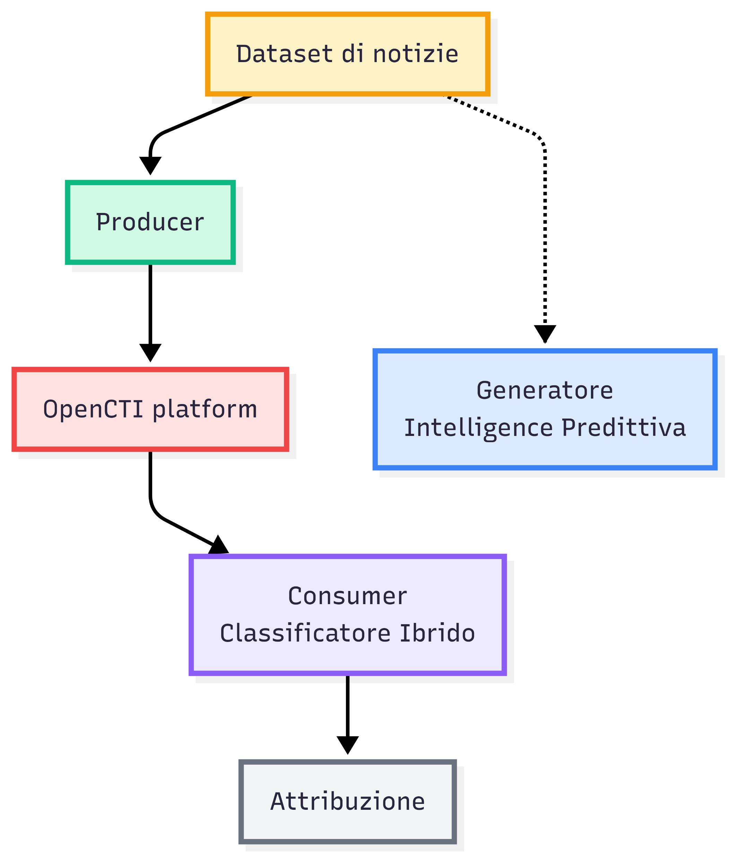
Architettura Modulare
1. Ingestion
1
Articoli → LLM → Triple
2
2. Storage
Triple → STIX → OpenCTI
3. Classificazione
3
Nuovi contenuti → Attribuzione
4
4. Intelligence
Pattern → Predizione

Slide 6



Dataset e Sperimentazione
FakeCTI Dataset
12.155 articoli di fake news
43 campagne di disinformazione
ID, URL, Title, Source, Text, Campaign, Threat Actor, Type
Attribuzione esplicita campagna-articolo
Pipeline CTI Standard
Baseline performance su dati autentici
Pipeline CTI Enhanced
Test robustezza su contenuti artificiali generati
Setup Sperimentale
Confronto State-of-the-Art
Stack: OpenCTI 6.5.10 + Elasticsearch + Redis + Docker
Split: 90/10 training/test stratificato per campagna
Valutazione comparativa con FakeBERT

Slide 7
Estrazione Semantica con LLM: Analisi Comparativa
1
2
LLaMA-3-8B
Precision-first con alta coerenza semantica
DeepSeek-Coder-6.7B
Completeness-first con elevata copertura
Metrica
LLaMA-3-8B
DeepSeek-Coder-6.7B
Triple per Articolo
~3.2 in media
~8.7 in media
Context Window
2048 token (~8000 caratteri)
~16.000 token
Velocità Processing
Baseline
Circa 3x più veloce
Limitazioni
Ridotta scalabilità su testi lunghi
Possibili falsi positivi

Slide 8
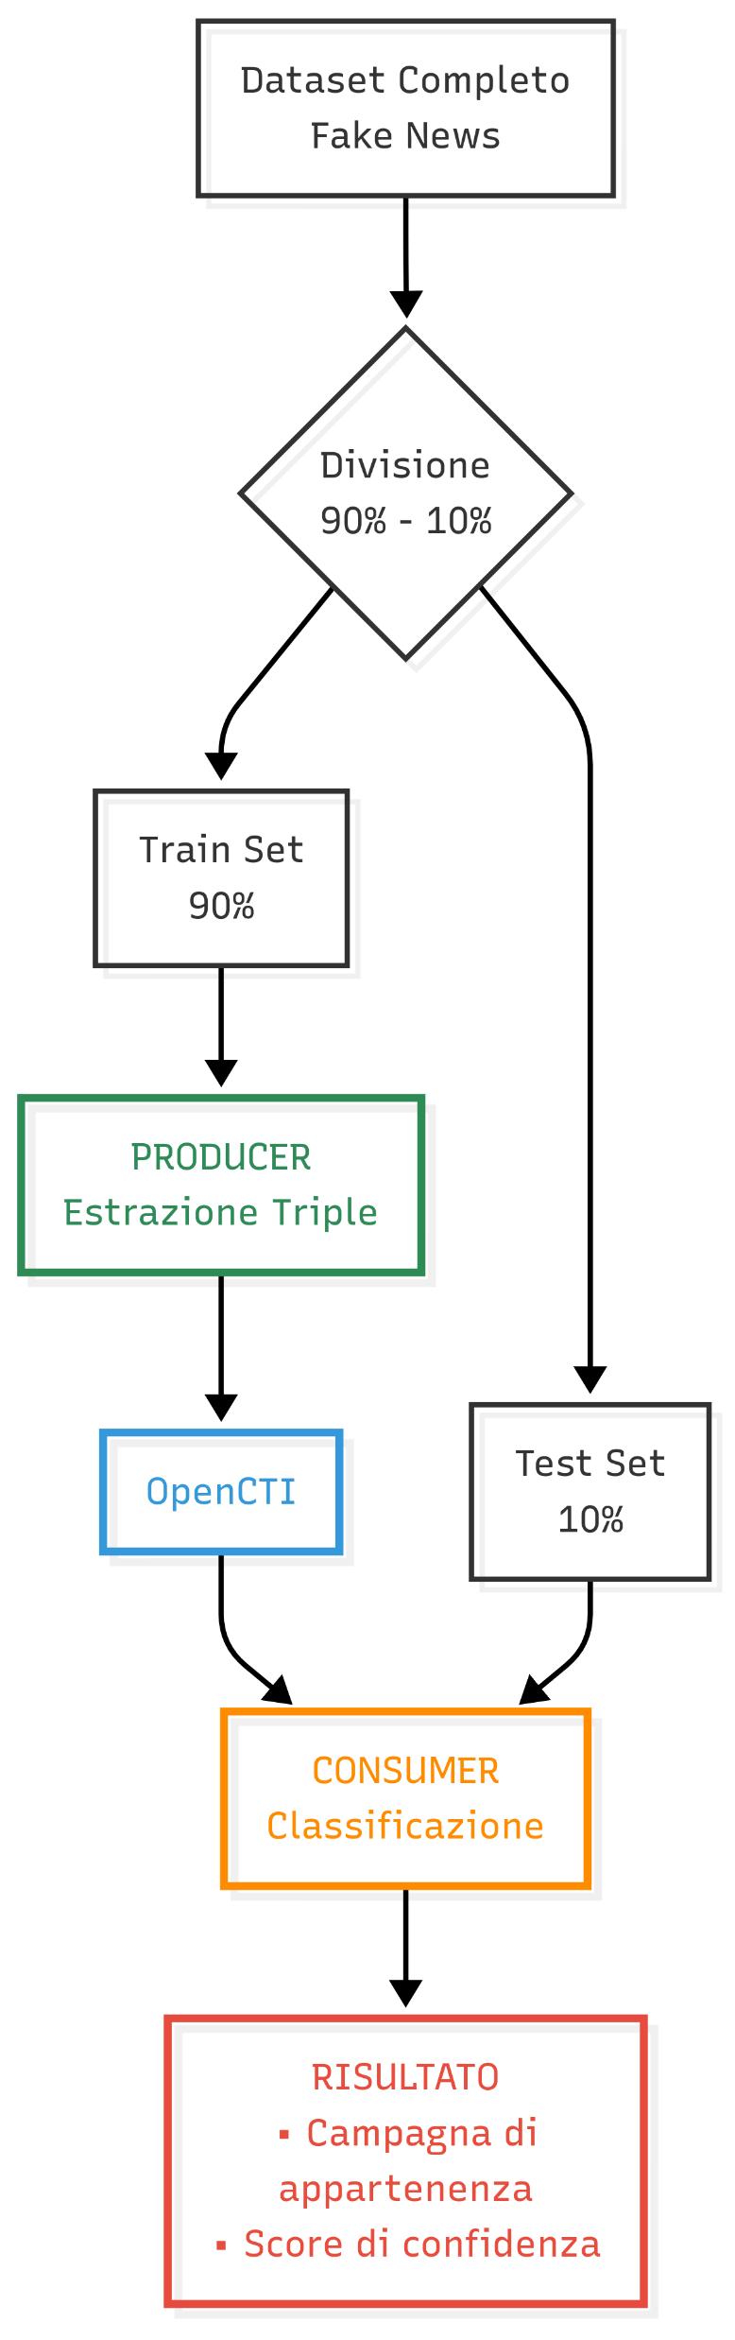
Pipeline CTI Standard
Sistema distribuito Producer-Consumer per l'attribuzione
automatica di fake news mediante intelligence CTI condivisa
82,76%
82,8%
Accuracy
Recall Media
78,2%
80,1%
Precision Media
F1-Score
Categoria
Recall
Precision
Russian Troll
100%
80%
American Action News
85,7%
100%
Climate Change
83,3%
100%
Viral Election News
78,6%
91,7%

Slide 9
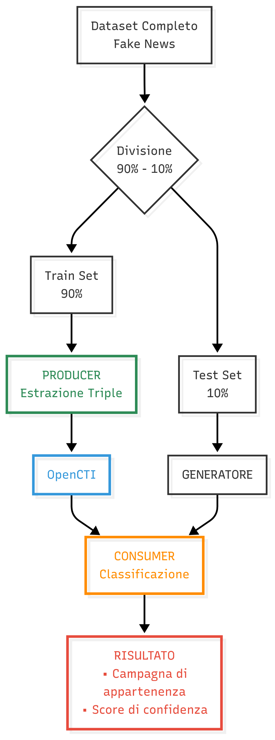



Pipeline CTI Enhanced
Modulo Generatore
Trasforma la pipeline originale sostituendo il test set reale con contenuti di disinformazione artificiali generati
Processo
1. Selezione campagne (≥2 articoli, <2000 occorrenze)
2. Partizionamento in example list e comparison list
3. Generazione guidata di nuovi articoli fake
Risultati
Accuracy: 75,86% (44/58 classificazioni)
Precision: 75,9% | Recall: 76,1%
Differenza: -6,90% rispetto ai dati reali

Slide 10
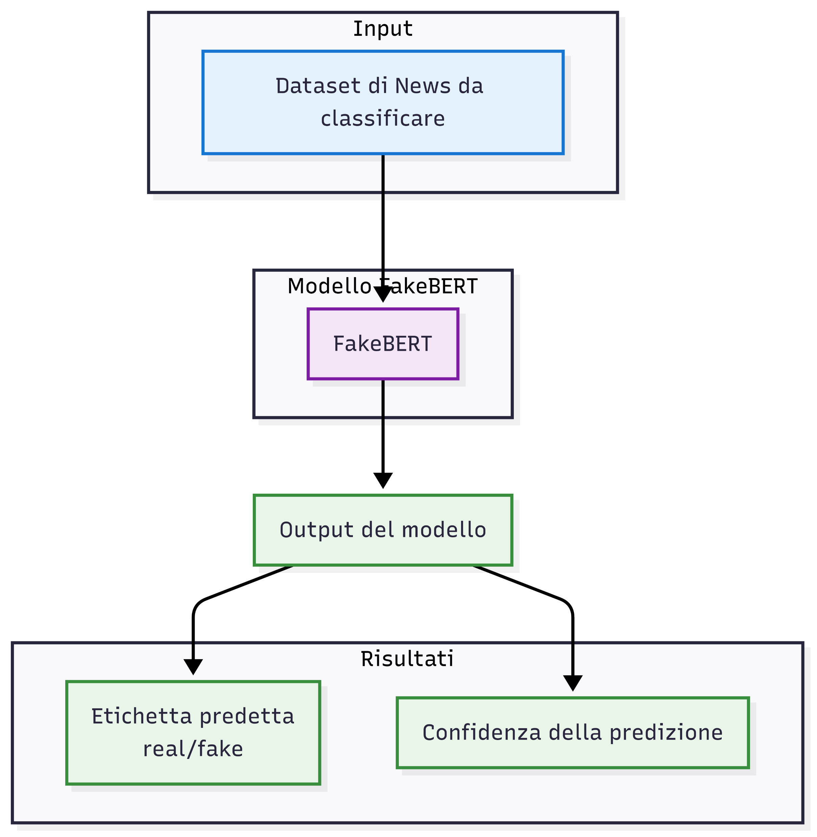
Confronto con detector di Fake News
FakeBERT: Modello BERT Fine-tuned
Metrica
FakeBERT
Sistema CTI
Differenza
Accuratezza
37,9% (22/58)
82,76% (48/58)
+44,86%
Errori di Classificazione
62,1% (36/58)
17,24% (10/58)
-44,86%
Attribution (Campagna)
NO
82,76%
Gap funzionale
Limitazioni
Pattern matching superficiale
Domain-specific
Analisi isolata
Output limitato: probabilità binaria.

Slide 11




Contributi Operativi del Framework CTI
Supporto al Fact-checking
Confronto automatico di nuovi articoli con contenuti già verificati
Analisi Longitudinale
Tracciamento dell'evoluzione delle campagne disinformative nel tempo
Ricerca Accademica
Database interrogabile con correlazioni semantiche pre-calcolate
Condivisione Intelligence
Formato STIX per condivisione standardizzata tra enti diversi
Sviluppi Futuri
Estensione Multimodale: analisi di video e audio
Monitoraggio in Tempo Reale: controllo 24/7 dei social media con alert immediati

